Slide 1
REUNIÓN DE CAPACITACIÓN DIRIGIDO DIRECTORES

Slide 2

¿Qué es el Programa Nacional de Alimentación Escolar
Qali Warma ?
1

Slide 3

Atención
Asistencia
Permanencia
Salud

Slide 4
Qali Warma es un programa del MIDIS que brinda servicio alimentario con complemento educativo a niños y niñas matriculados en instituciones educativas públicas del nivel inicial y primaria, y de secundaria de las poblaciones indígenas de la Amazonía peruana, a fin de contribuir a mejorar la atención en clases, la asistencia escolar y los hábitos alimenticios, promoviendo la participación y la corresponsabilidad de la comunidad local.

Slide 5



Nuestros Objetivos
1. Garantizar el servicio alimentario durante todos los días del año escolar a los usuarios del Programa de acuerdo a sus características y las zonas donde viven.
2. Contribuir a mejorar la atención de los usuarios del Programa en clases, favoreciendo su asistencia y permanencia.
3. Promover mejores hábitos de alimentación en los usuarios del Programa.

Slide 6
2
Marco Normativo

Slide 7
Ley General de Educación N° 28044
Decreto Supremo Nº 008-2019- MIDIS, que modifica el Decreto Supremo Nº 008-2012-MIDIS, que crea el Programa Nacional de Alimentación Escolar Qali Warma y amplía su vigencia hasta 31 de diciembre de 2022.
Resolución Viceministerial N° 083-2019-MINEDU que aprueba la Norma para la Cogestión del servicio alimentario implementado con el PNAEQW en las IIEE.
Artículo 4: “… En la Educación Inicial y Primaria se complementa obligatoriamente con programas de alimentación, salud y entrega de materiales educativos.”

Slide 8
Resolución Viceministerial N° 083-2019-MINEDU
Estable responsabilidades de los siguientes actores para la gestión del servicio alimentario :
Ministerio de Educación,
MIDIS,
PNAEQW,
DREJ,
UGEL
CAE
Establece la conformación del CAE la cual es presidido por el Director/a de la IE.
Establece funciones del director de la IE la cual es coordinar con las madres y padres de familia de la IE, representantes de la APAFA, CONEI, comités de aula para asegurar su participación para la ejecución, cuidado y vigilancia durante la prestación del servicio alimentario.

Slide 9
3
¿Quiénes son nuestros usuarios?

Slide 10
Niños y niñas a partir del nivel inicial (3 años).
Niños y niñas del nivel primaria.
Escolares del nivel de educación secundaria focalizada:
IE públicas localizadas en los pueblos indígenas que se ubican en la Amazonía Peruana, 100%
Instituciones Educativas JEC (progresivo)
IE FAD (ST, CRFA, SRE)

Slide 11
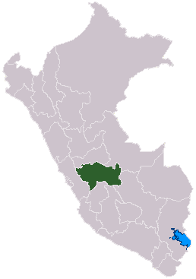
3,640 Instituciones Educativas
165,100 Usuarios

Slide 12
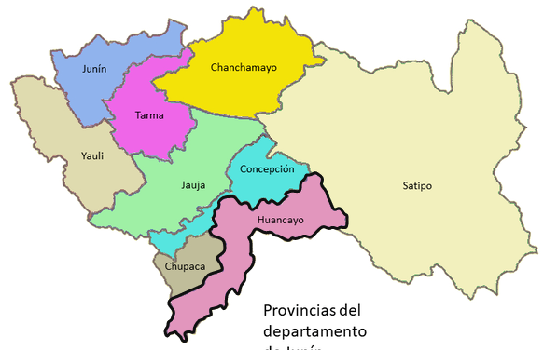
581 Instituciones Educativas
50,499 Usuarios

Slide 13
4
¿Qué ofrecemos?

Slide 14


1. Componente alimentario:
- Dotación de alimentos validadas por el CENAN y PMA
2. Componente Educativo:
- Promover mejores hábitos de alimentación en los niños y niñas usuarias
CENAN: Centro Nacional de Alimentación y Nutrición
PMA: Programa Mundial de Alimentos

Slide 15
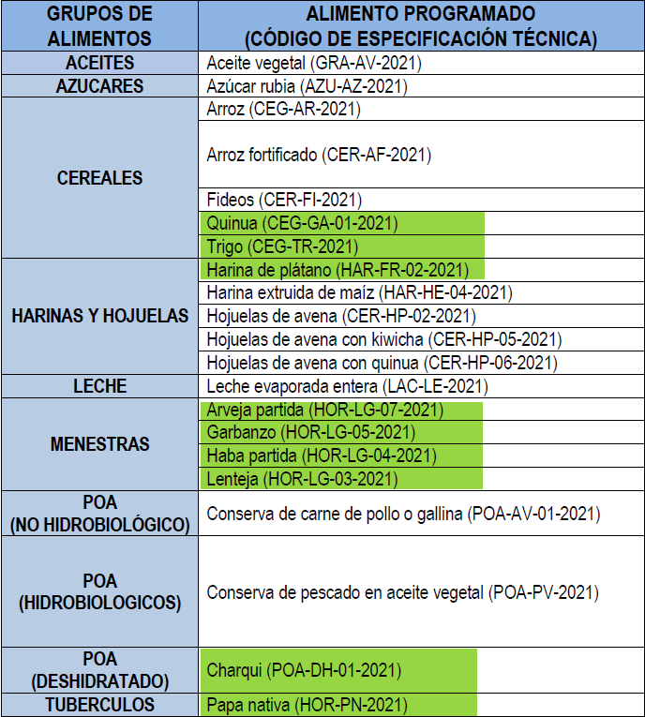
Alimentos a entregar 2021

Slide 16
Componente alimentario
Días de atención 2021
Regular, JEC y No Residente | Residentes (S.R.E) | Secundaria Tutorial (S.T) | Centros Rurales de Formación en Alternancia (C.R.F.A.) | Periodo ampliado
25 | 36 | 15 | 19 | 40
Período de Atención del 15/03/2021 al 14/12/2021
N° DIAS 180 días
N° ENTREGAS: 07

Slide 17
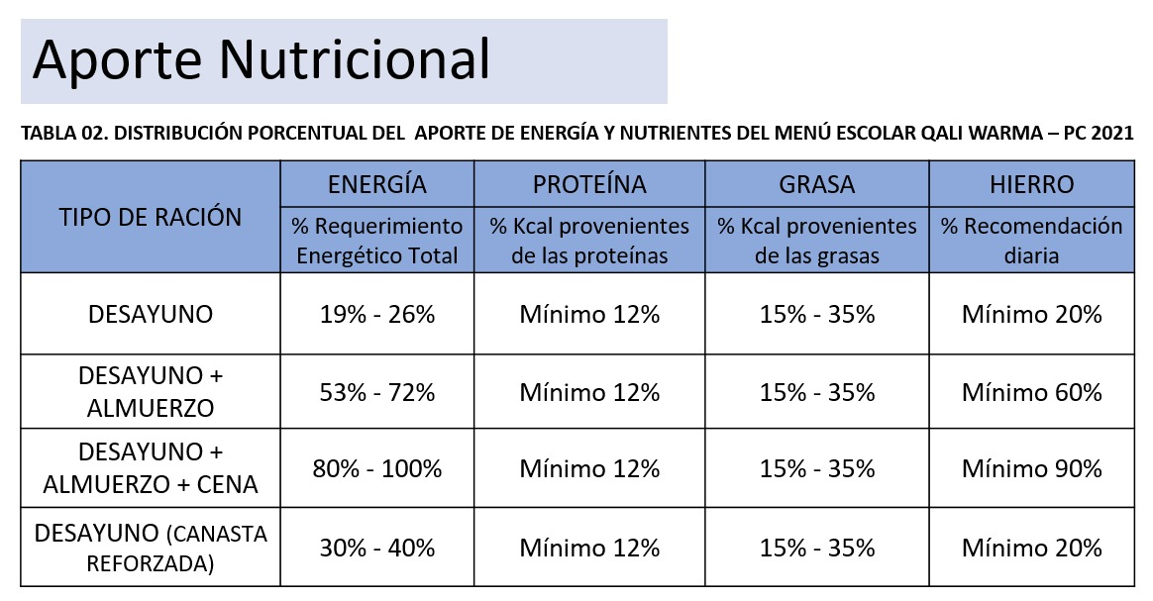
Componente alimentario

Slide 18
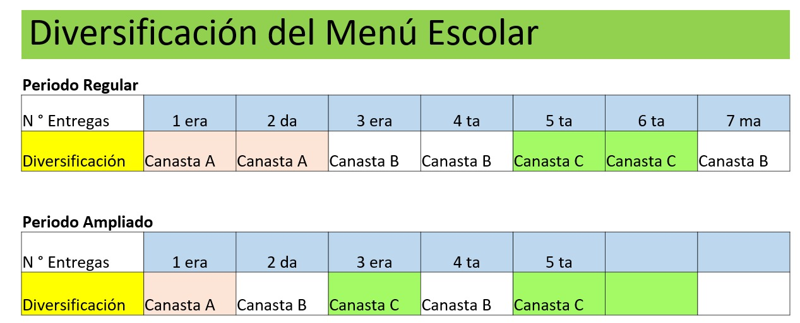
Componente alimentario

Slide 19

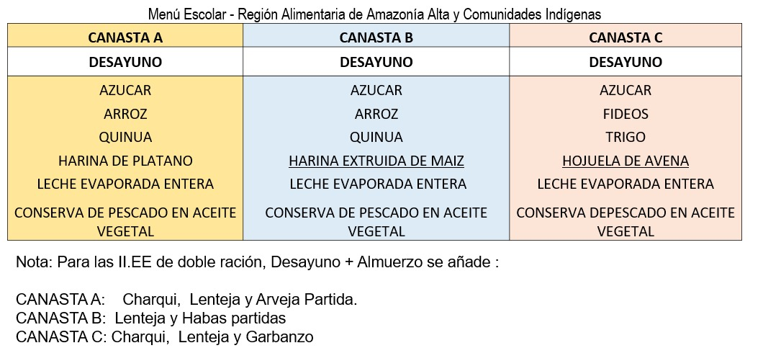
Componente alimentario

Slide 20

Componente alimentario
Menú Escolar - Región Alimentaria Sierra Central
CANASTA A | CANASTA B | CANASTA C
DESAYUNO | DESAYUNO | DESAYUNO
AZUCAR | AZUCAR | AZUCAR
ARROZ | ARROZ | ARROZ
QUINUA | TRIGO | QUINUA
HOJUELA DE AVENA CON QUINUA | HOJUELA DE AVENA CON KIWICHA | HARINA EXTRUIDA DE MAIZ
LECHE EVAPORADA | LECHE EVAPORADA | LECHE EVAPORADA
CONSERVA DE PESCADO EN ACEITE VEGETAL | CONSERVA DE PESCADO EN ACEITE VEGETAL | CONSERVA DE PESCADO EN ACEITE VEGETAL
 |  | CONSERVA DE CARNE DE POLLO
Nota 2: Para las II.EE de doble ración, Desayuno + Almuerzo se añade :
CANASTA A: Lenteja y Habas partidas.
CANASTA B: Charqui, Lenteja y Arveja partida.
CANASTA C: Lenteja y Habas partidas

Slide 21
Componente educativo 2021
CAPACITACIÓN
PERSONALIZADA
CURSO
MOOC
TELECAPACITA
TELESESIÓN
EDUCATIVA
CAPACITACIÓN
VIVENCIAL
VIRTUAL
CIÓN

Slide 22
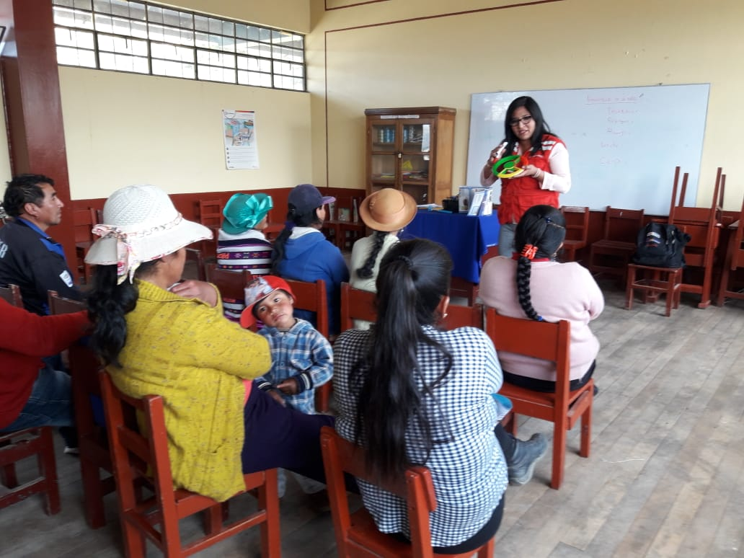
Componente educativo

Slide 23
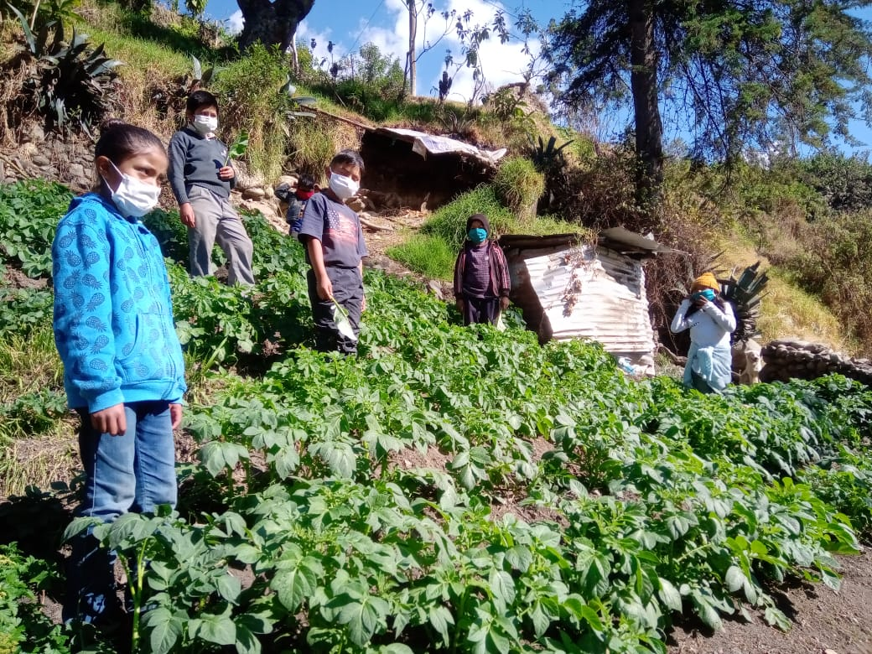
Componente educativo

Slide 24
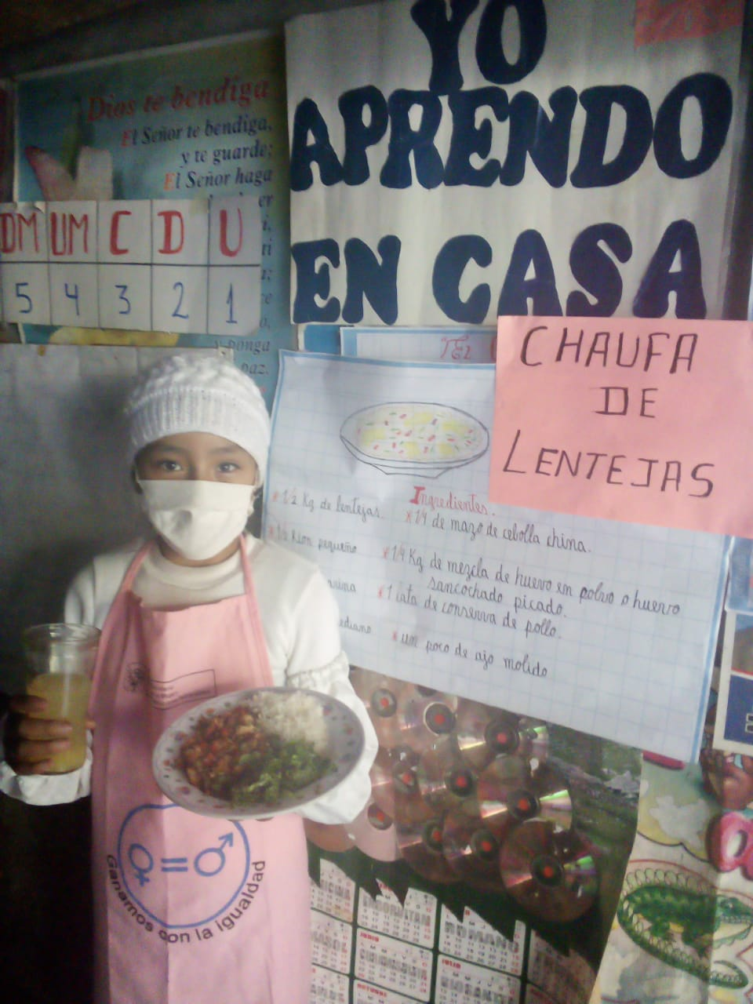
Componente educativo

Slide 25
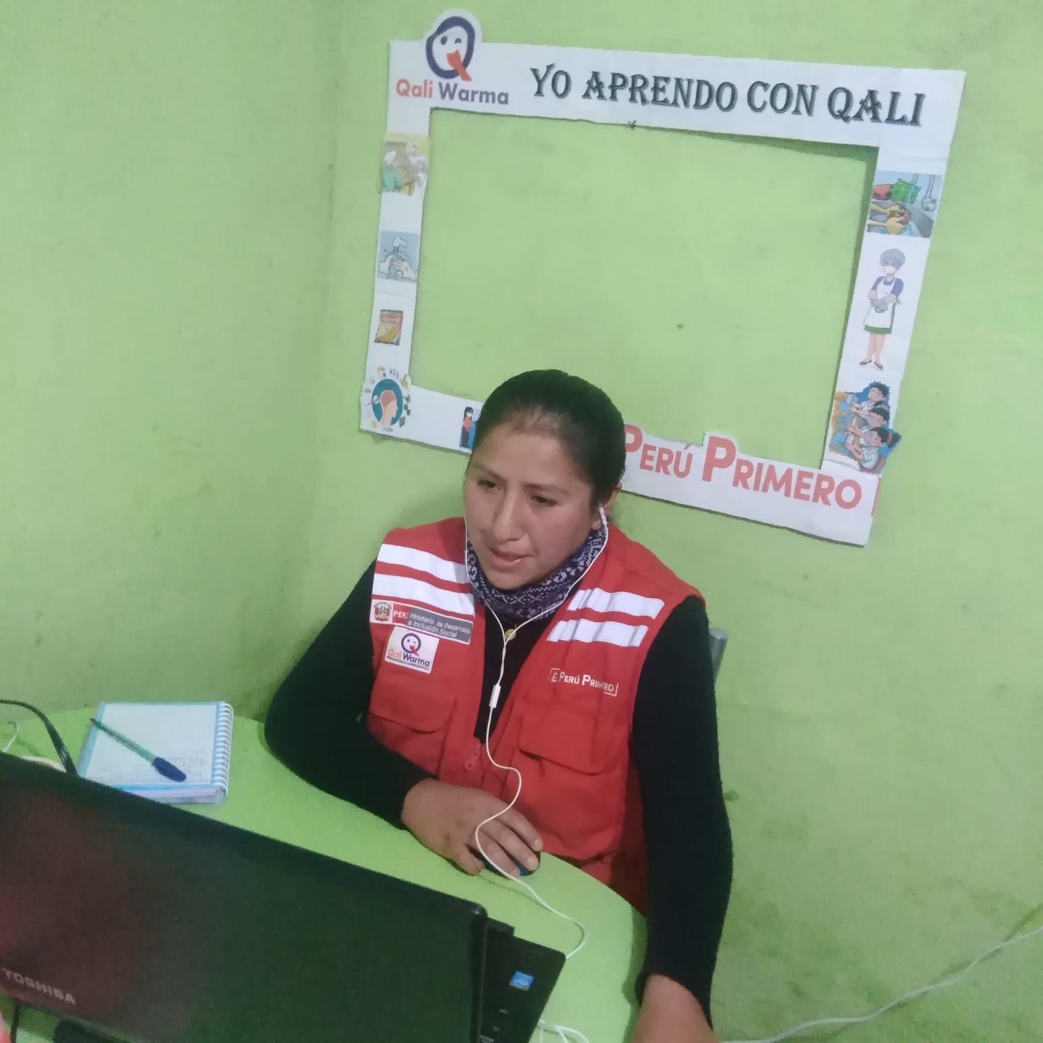
Componente educativo

Slide 26
Ahora veamos los componentes de implementación con equipamiento, menajes, indumentaria, etc…

Slide 27

No hay más componentes, el PNAEQW solo ofrece 02 componentes, lo demás que se entrega a las IIEE es a través del “Modelo de Cogestión”, modelo donde ocurre la magia.

Slide 28
5
¿Cómo lo hacemos?

Slide 29

Cogestión
Mecanismo que involucra la participación articulada y de cooperación entre actores de la sociedad civil y sectores público y privado, a efectos de proveer un servicio de calidad a los usuarios del PNAE Qali Warma.

Slide 30

Modelo operacional Qali Warma
1. Planificación del menú escolar
2. Proceso de compra
Comité de Compras:
Subprefecto(a)
Representante de la municipalidad
Representante de la red salud
Representantes de padres y madres de familia
3. Gestión del servicio alimentario
Comité de Alimentación Escolar (CAE)
Director(a)
Docente
03 representantes de padres y madres de familia

Slide 31
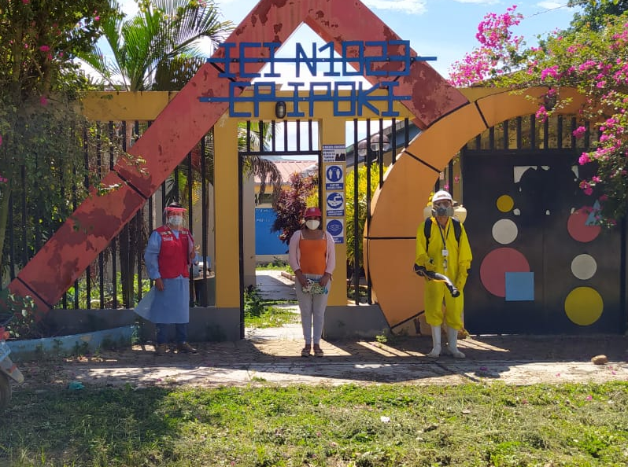
Saneamiento ambiental de IIEE

Slide 32
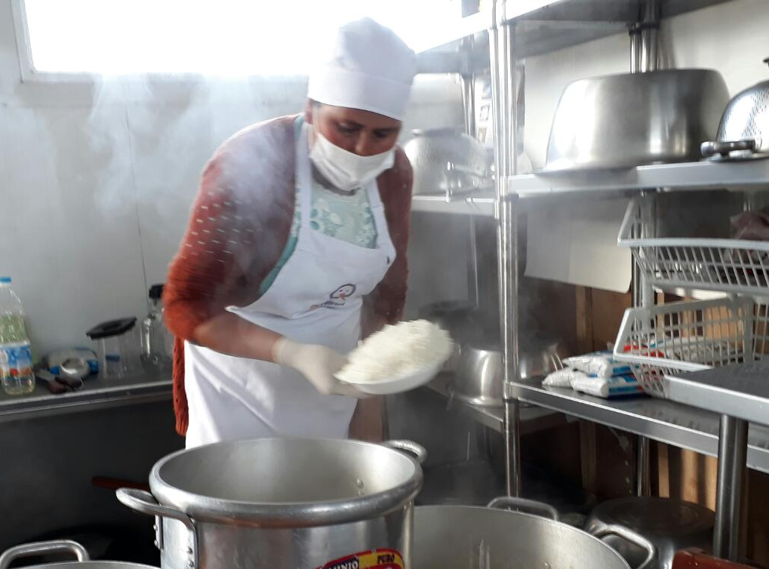
Equipamiento del servicio alimentario

Slide 33
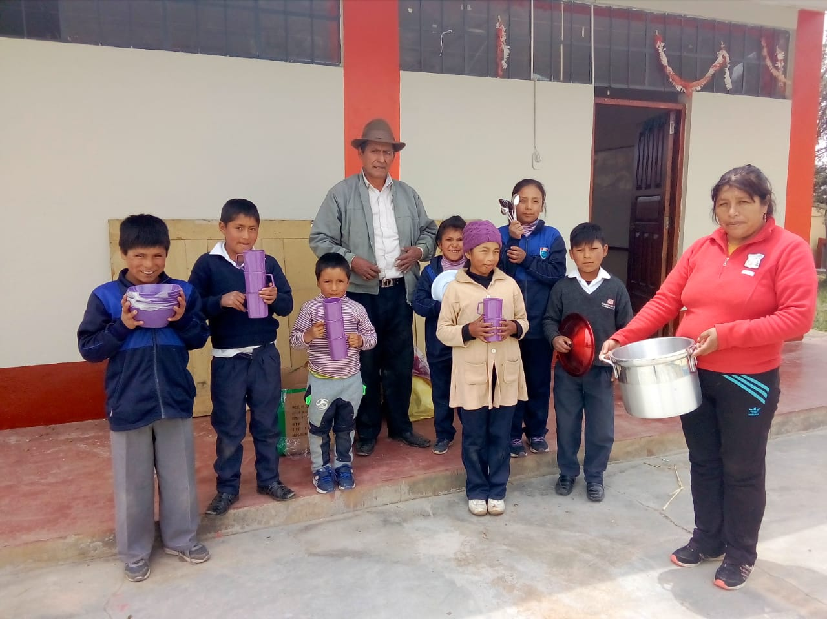
Equipamiento del servicio alimentario

Slide 34
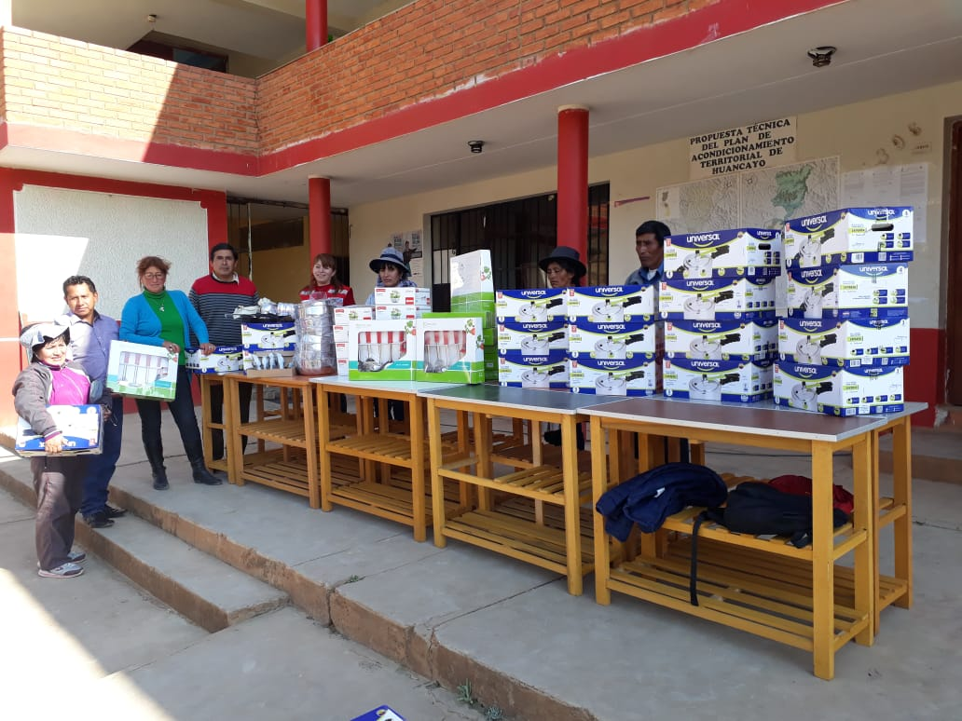
Equipamiento del servicio alimentario

Slide 35
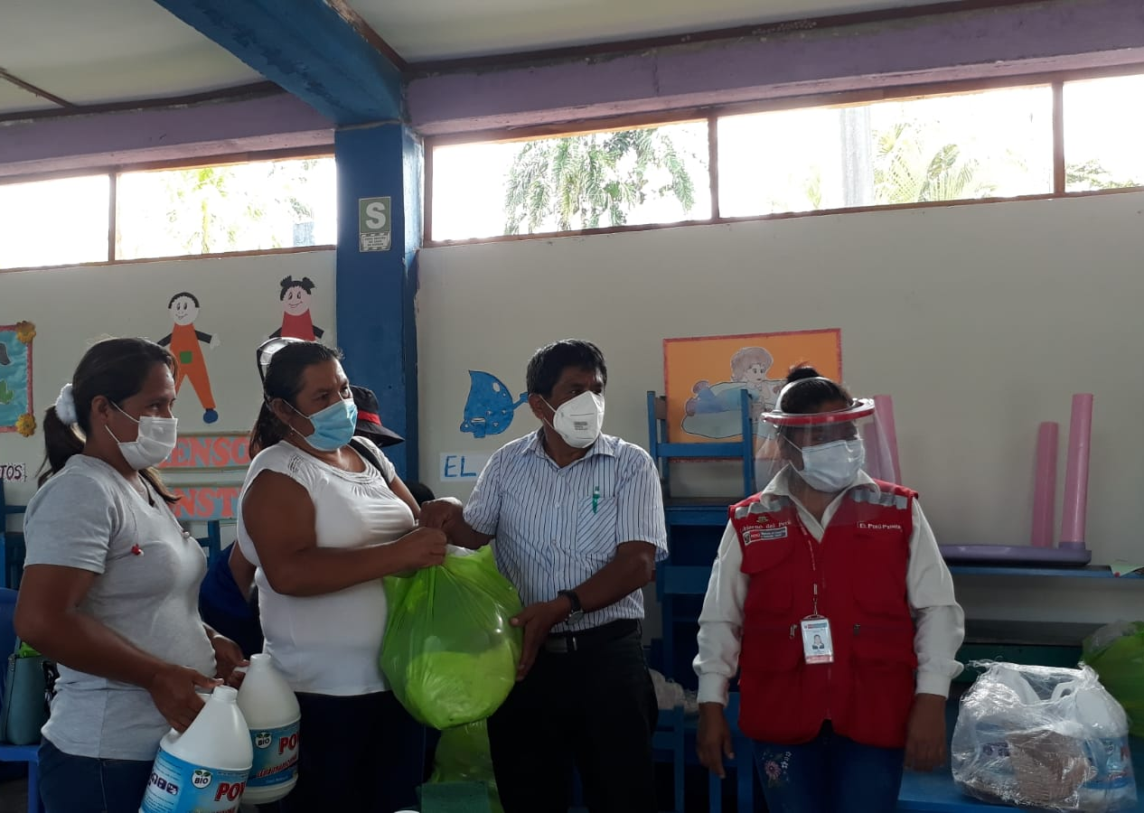
Dotación de EPP y materiales de limpieza

Slide 36
¿Cómo el PNAEQW garantiza la calidad e inocuidad de los alimentos que se distribuye en las IIEE?
6

Slide 37
A través del proceso de supervisión y liberación el PNAEQW garantiza que los alimentos sean INOCUOS y de CALIDAD.
Este proceso consta de 03 etapas:
Presentación de Expedientes de Liberación
Revisión y Verificación del Expediente de Liberación por el SPA
Supervisión y Liberación en el Establecimiento del Proveedor.
“Protocolo para la Supervisión y Liberación en los Establecimientos de Alimentos de Proveedores del PNAEQW”, aprobado con RDE N° 395-2020-MIDIS-PNAEQW-DE”,

Slide 38



1
2
El proveedor del PNAEQW presenta expediente de liberación que consta:
Registro Sanitario - DIGESA
Autorización Sanitaria - SENASA
Validación Técnica Oficial del Plan HACCP
Certificado de Calidad
Facturas
Guías de remisión de compra de distribuidores autorizados o fabricante.
Toda la documentación presentada debe cumplir con los requisitos de las Especificaciones Técnicas.
3
Revisión y Verificación del Expediente de Liberación por el SPA
El expediente es revisado por un Ing. Alimentario por cada alimento, verificando la documentación con las bases de datos de las autoridades sanitarias.
Supervisión y Liberación en el Establecimiento del Proveedor.
Conforme la etapa 2, el Ing. Alimentario se dirige al almacén de alimentos del proveedor, donde realiza la evaluación físico organoléptica de los alimentos.

Slide 39
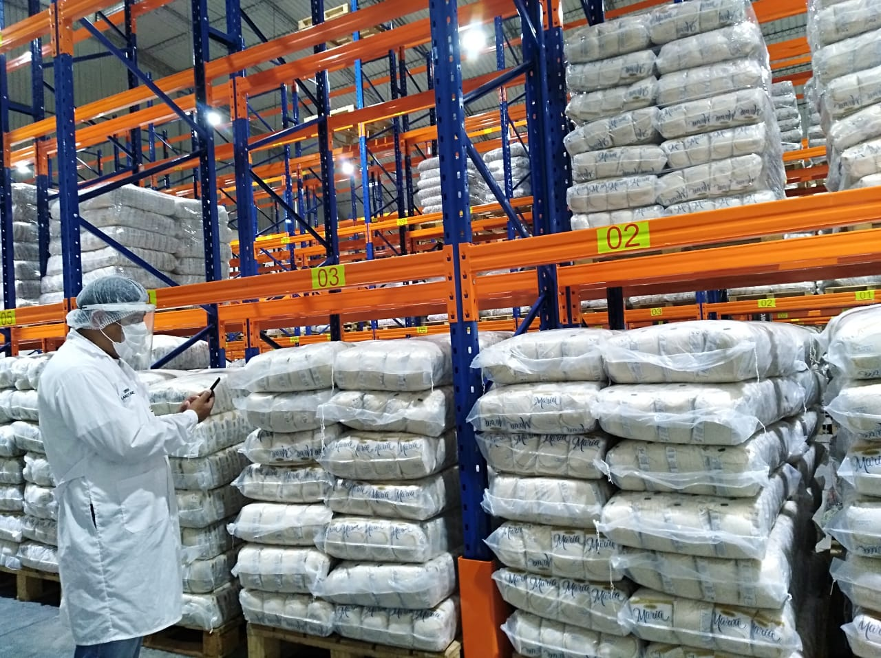
3. Supervisión y Liberación en el Establecimiento del Proveedor.

Slide 40
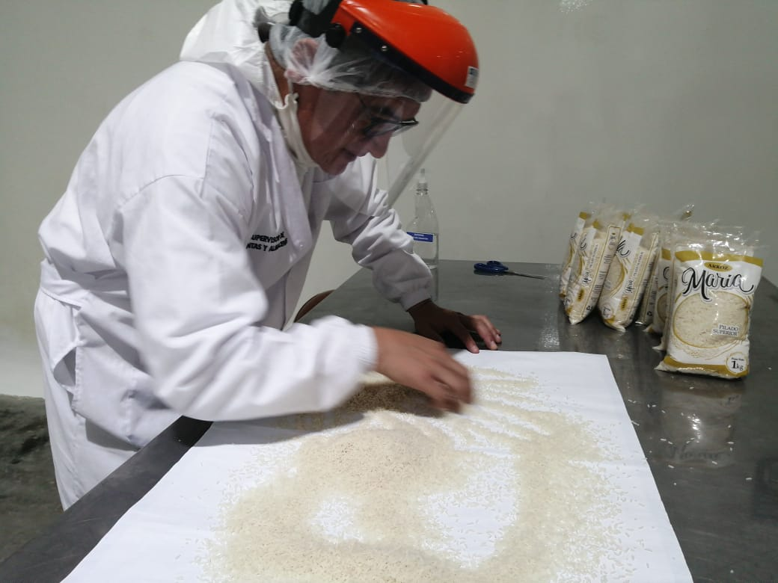

Slide 41
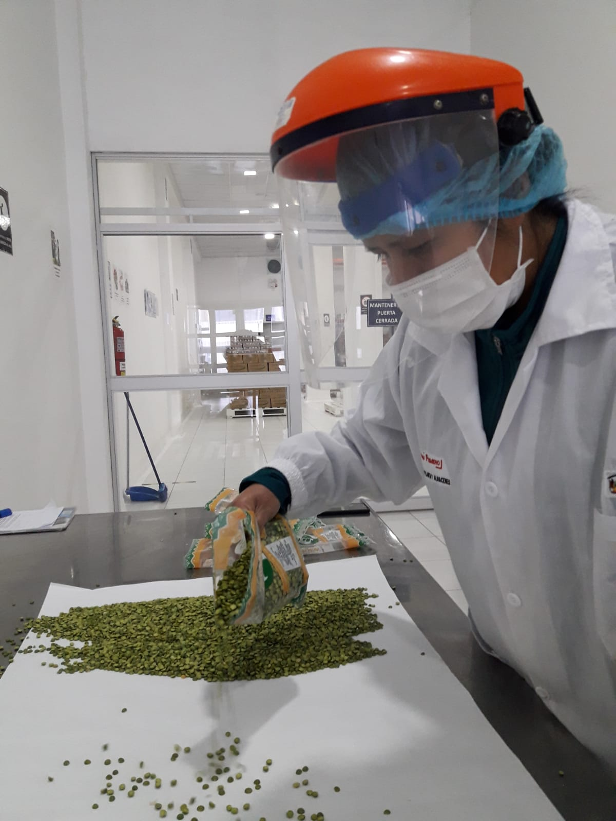

Slide 42
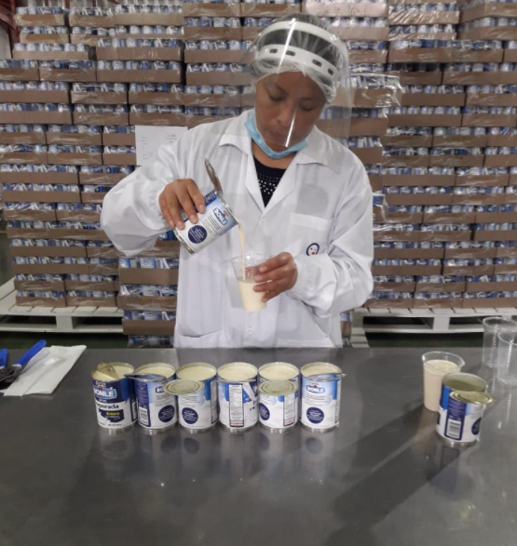

Slide 43
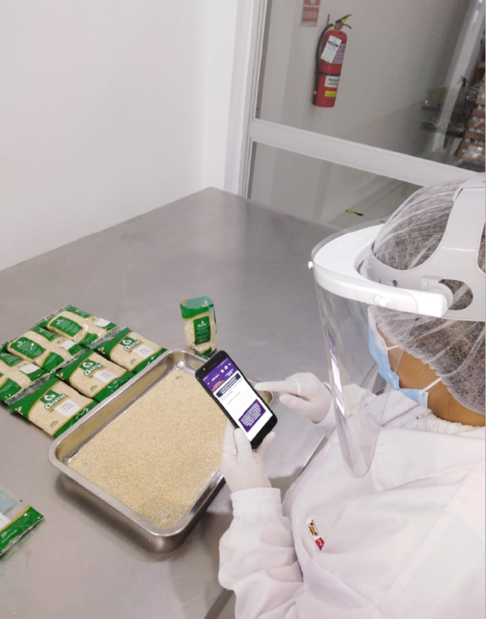


El proceso de liberación es monitoreada por especialistas a nivel de la Unidad Territorial y Sede del PNAEQW.

Slide 44
7
Servicio alimentario en estado regular

Slide 45
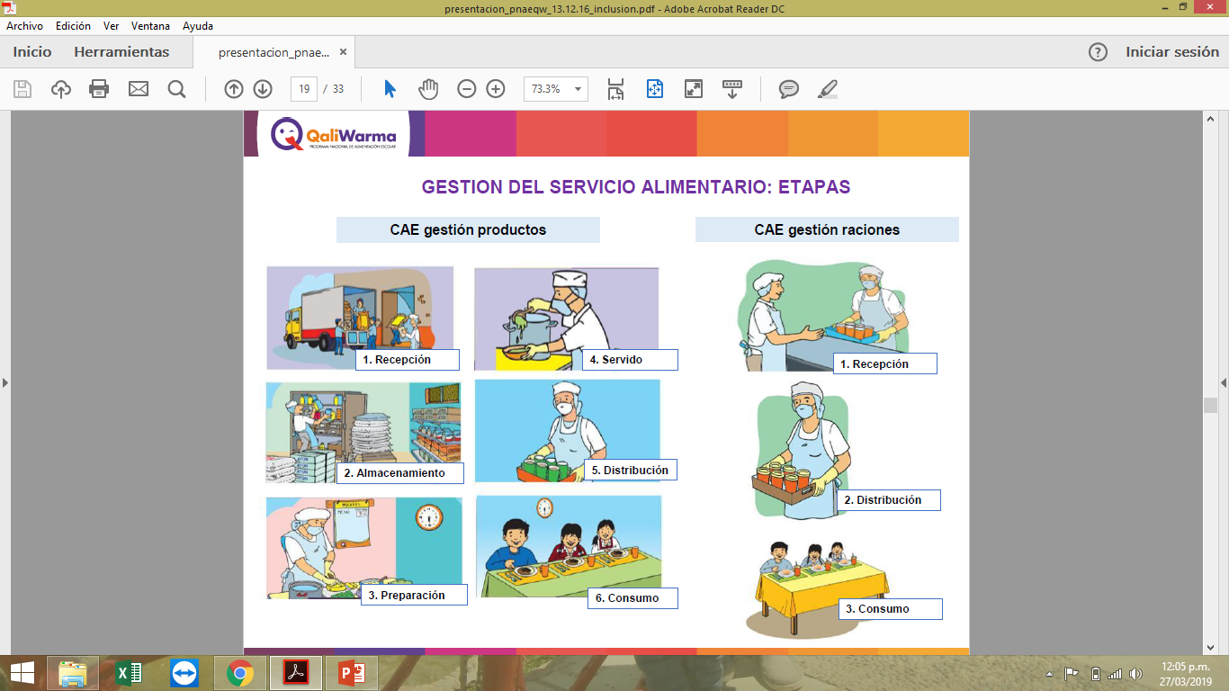

Slide 46
8
Servicio alimentario en estado de emergencia

Slide 47
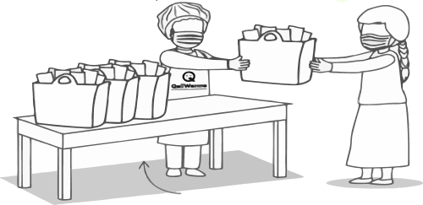
3. Distribución

Slide 48
Lineamientos del servicio alimentario en estado de emergencia

Slide 49
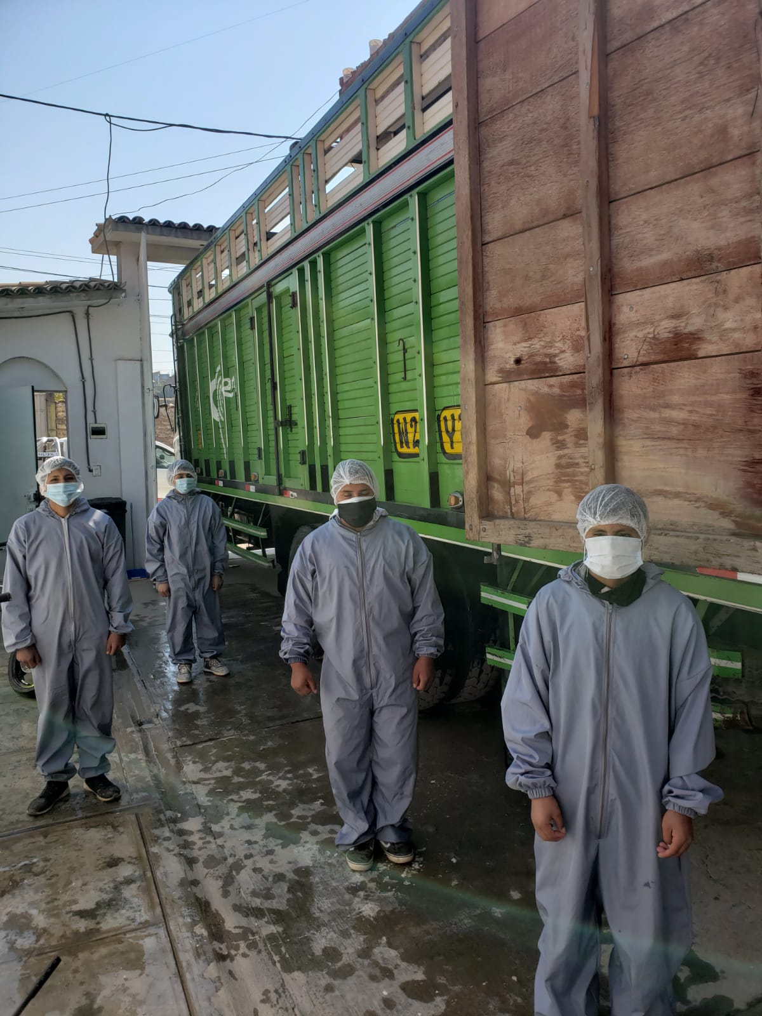
1. Lineamientos del proceso de recepción de los alimentos
Los vehículos se deben encontrar limpios y objetos contaminantes.
El personal de descarga debe usar mascarilla, protector de cabello, calzado cerrado y uniforme limpio.
El personal de descarga se lava las manos con agua y jabón por 20 segundos o se desinfectará con alcohol al 70%.

Slide 50
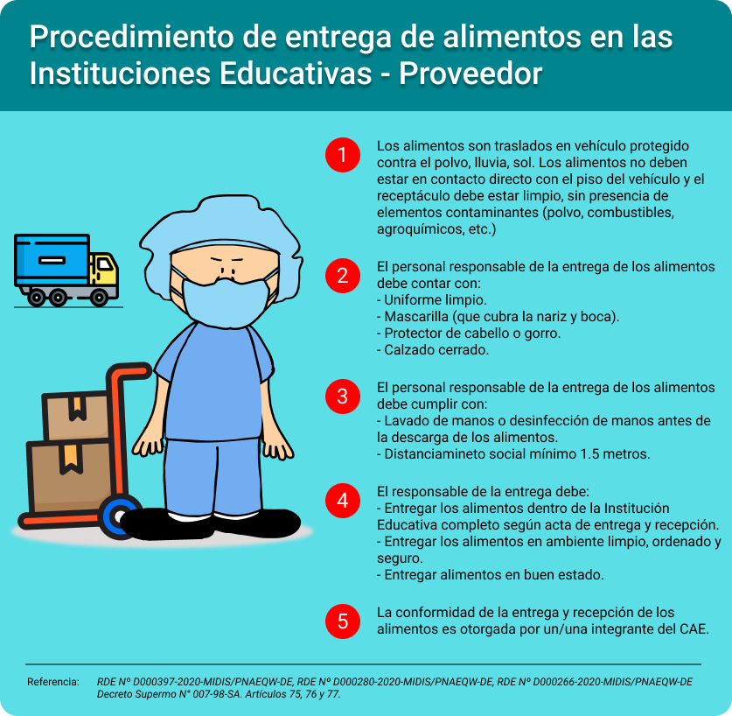

Slide 51
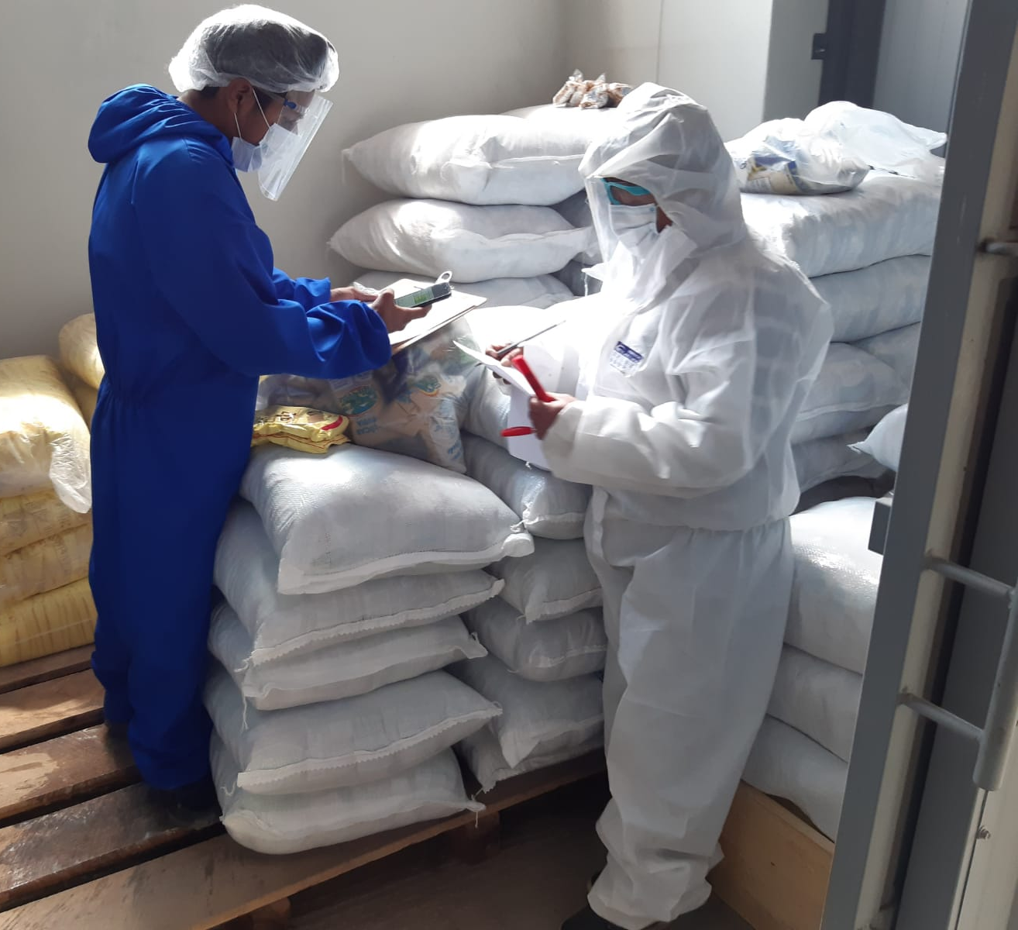
Para la recepción, el integrante CAE o responsable de la recepción, se lava las manos con agua y jabón por 20 segundos y debe usar:
Protector de cabello,
Mascarilla
Mandil
Los alimentos se colocan en tarimas, mesas.
El integrante CAE o responsable contabiliza los alimentos recepcionados de acuerdo al acta de entrega y recepción.

Slide 52
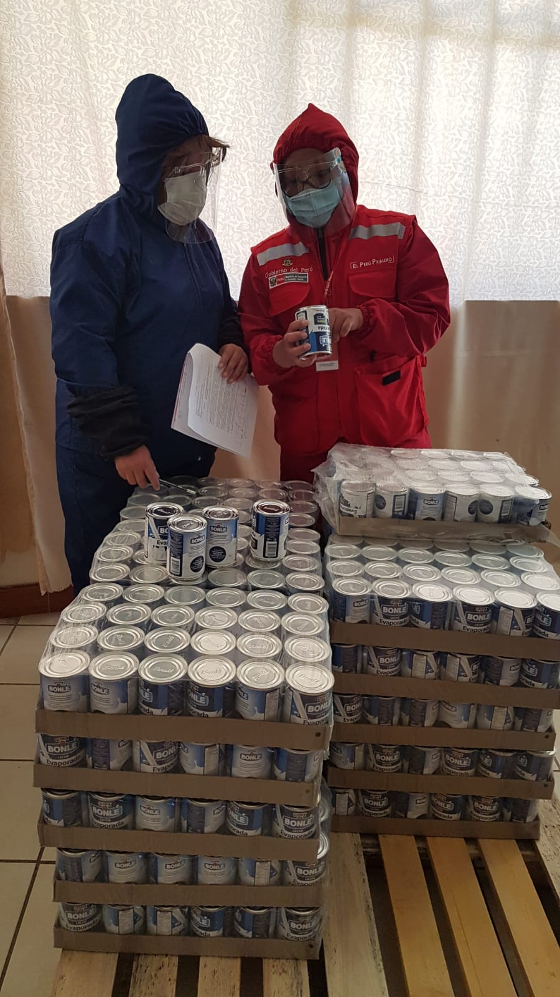
El integrante CAE verifica:
La fecha de vencimiento,
Que las latas no tengan abolladuras,
Que los envases plásticos no estén rotas, con derrame.

Slide 53
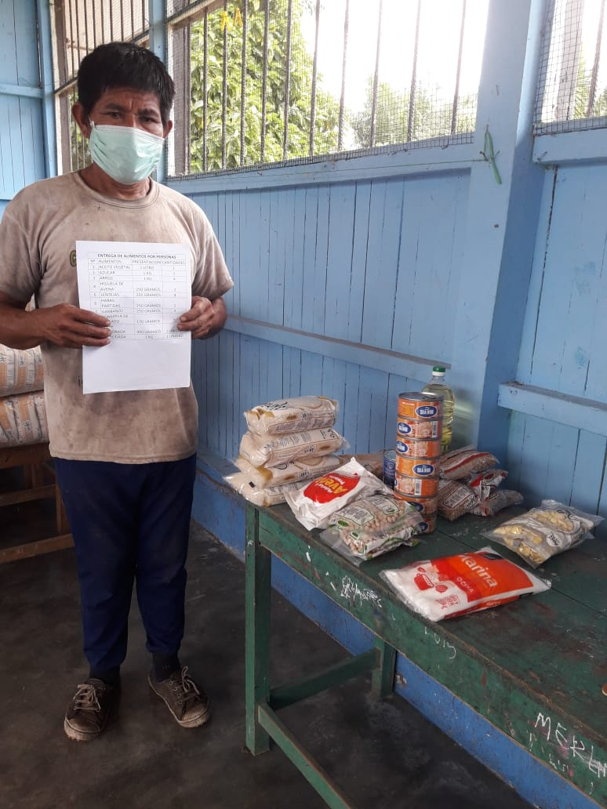
El integrante CAE firma la guía de remisión y acta de entrega y recepción, dando conformidad a los alimentos recibidos.
El CAE se queda con una copia del acta de entrega y recepción.

Slide 54
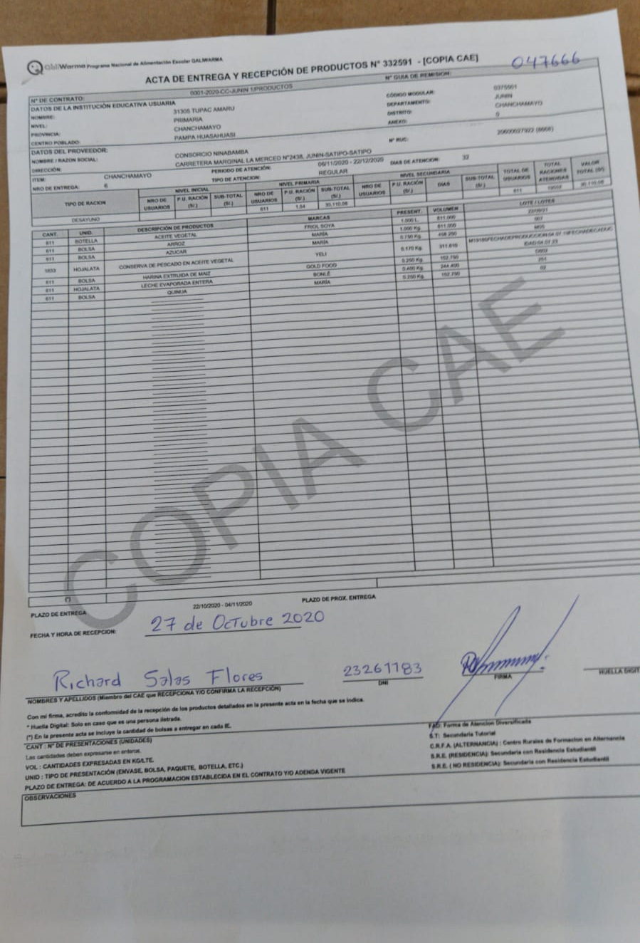
Copia CAE, para el acervo del CAE

Slide 55
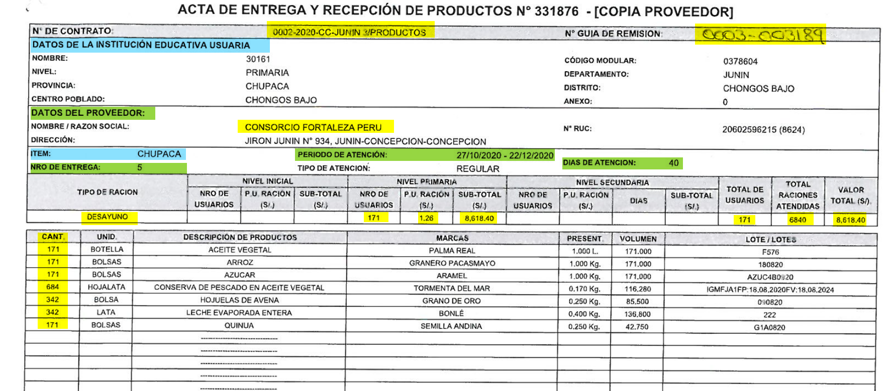
Contenido del Acta de entrega y recepción de productos
Código

Slide 56
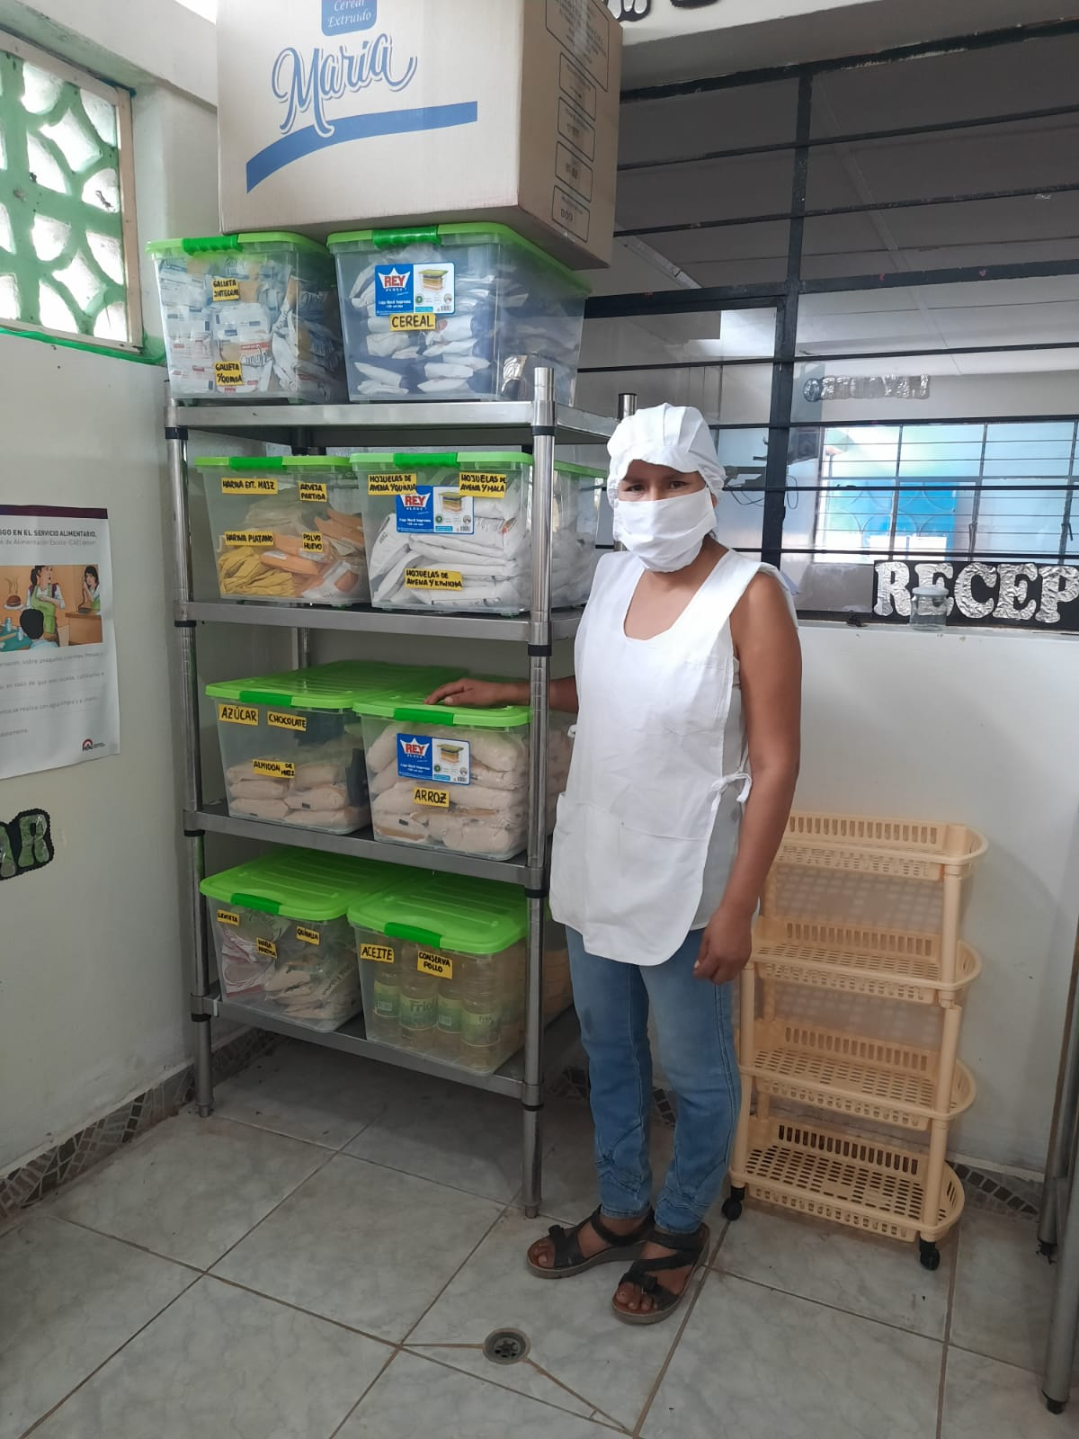
2. Lineamientos del proceso de Almacenamiento
Protección de los alimentos, ventilación y enmallado de ventanas
Alimentos sobre tarimas, estantes o mesas. No deben estar en contacto con el piso.
Alimentos agrupados, ordenados y rotulados.
Los alimentos que entran primero, son los primeros en salir (PEPS).

Slide 57
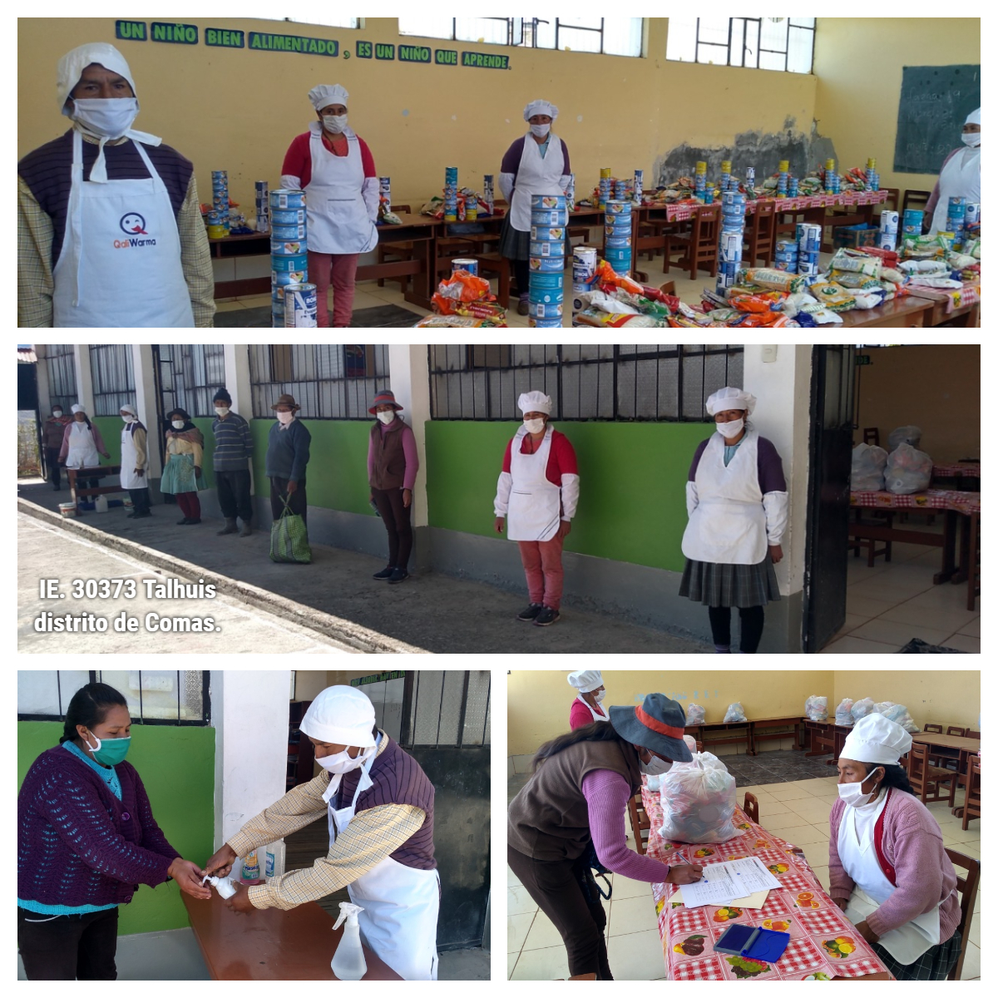
3. Lineamientos del proceso de la Distribución
Se debe armar los paquetes por usuario.
Mantener el distanciamiento de 1.5 m como mínimo
Los responsables deben usar:
Mascarilla
Mandil limpio
Guantes (un solo uso y desechar)
Uñas cortas y limpias
Gorra (cabello recogido).

Slide 58
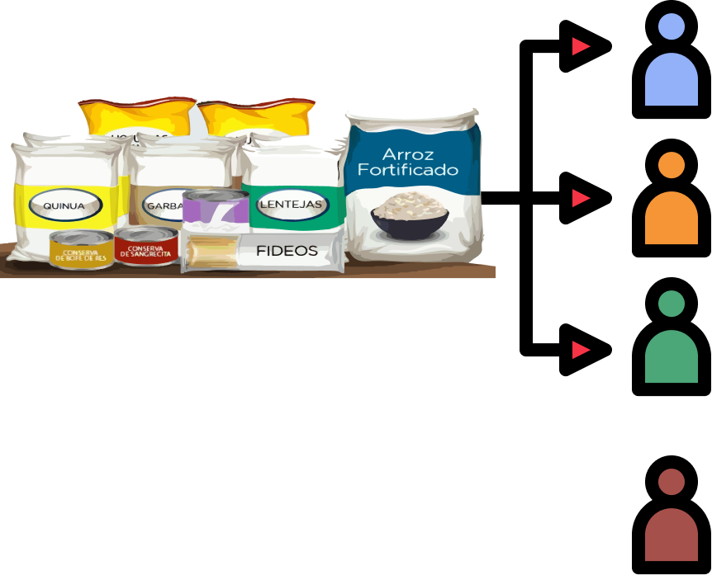
El número de alimentos son calculados de acuerdo al total de usuarios registrados en el “Acta de Entrega y Recepción de Alimentos”.
Sin embargo, en el caso que el número de usuarias y usuarios haya variado la distribución se realiza de acuerdo a la cantidad de escolares matriculados.

Slide 59
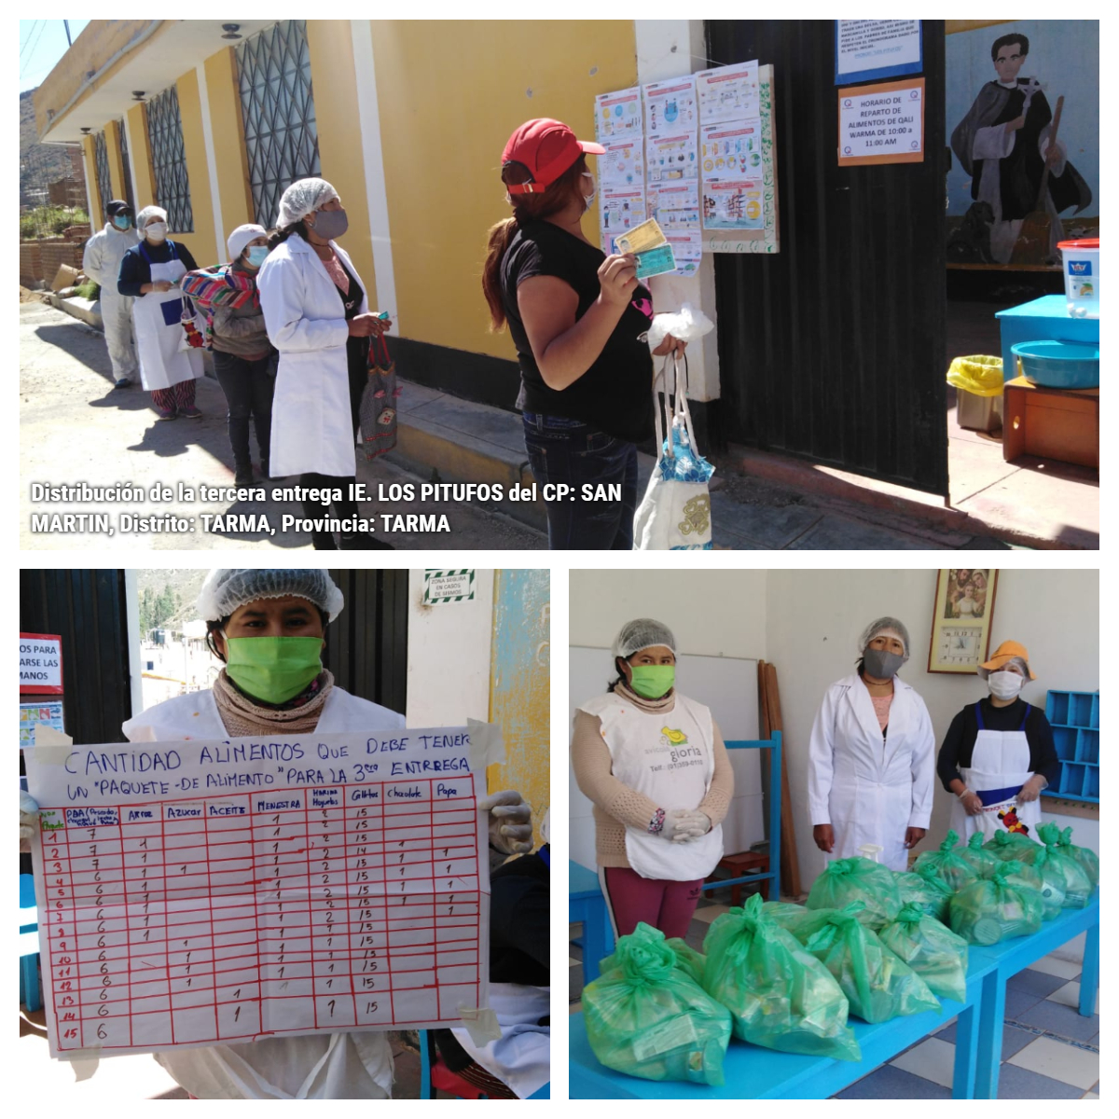
La madre, padre o apoderado debe de portar el DNI del usuario para poder recoger los alimentos
En la puerta de ingreso a la IE se debe de pegar cartel con las cantidades que recibirá cada usuario.

Slide 60
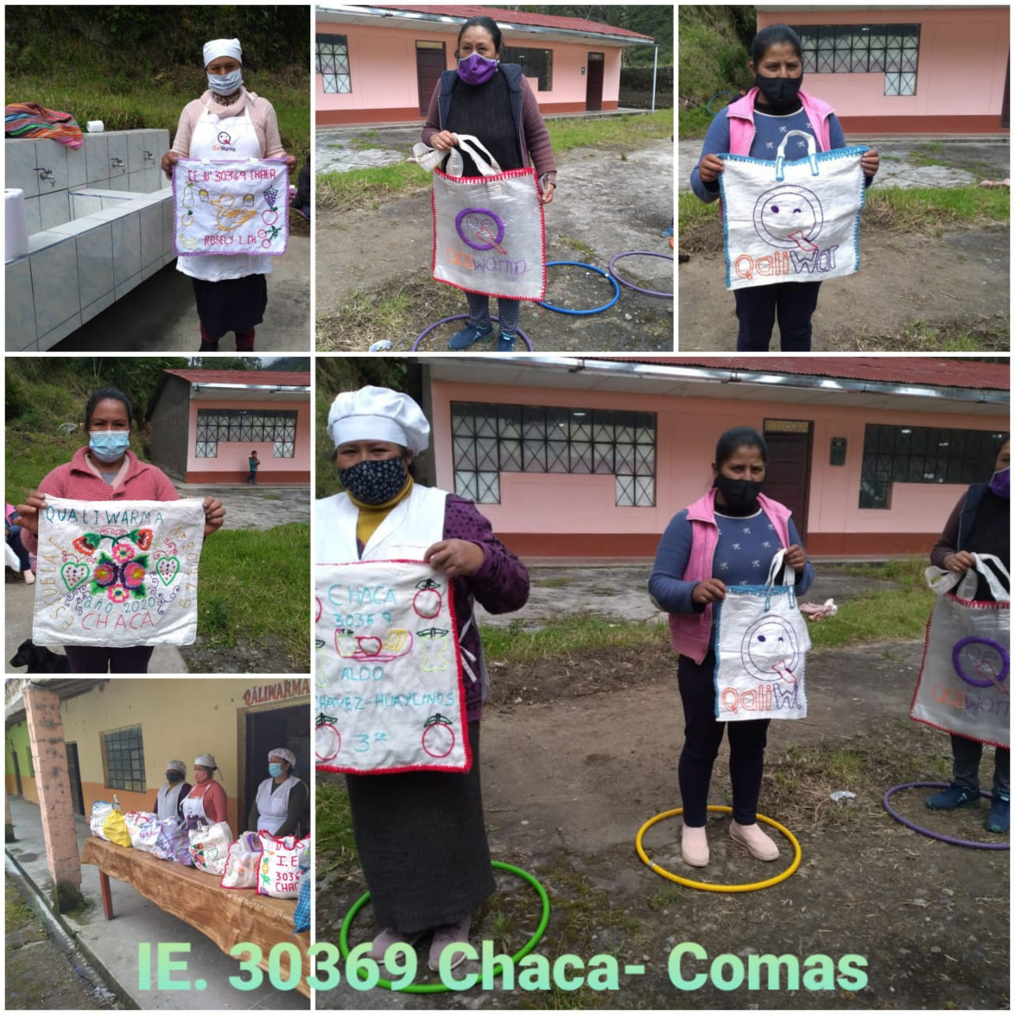
Promover el uso de bolsas ecológicas para el recojo de los alimentos

Slide 61
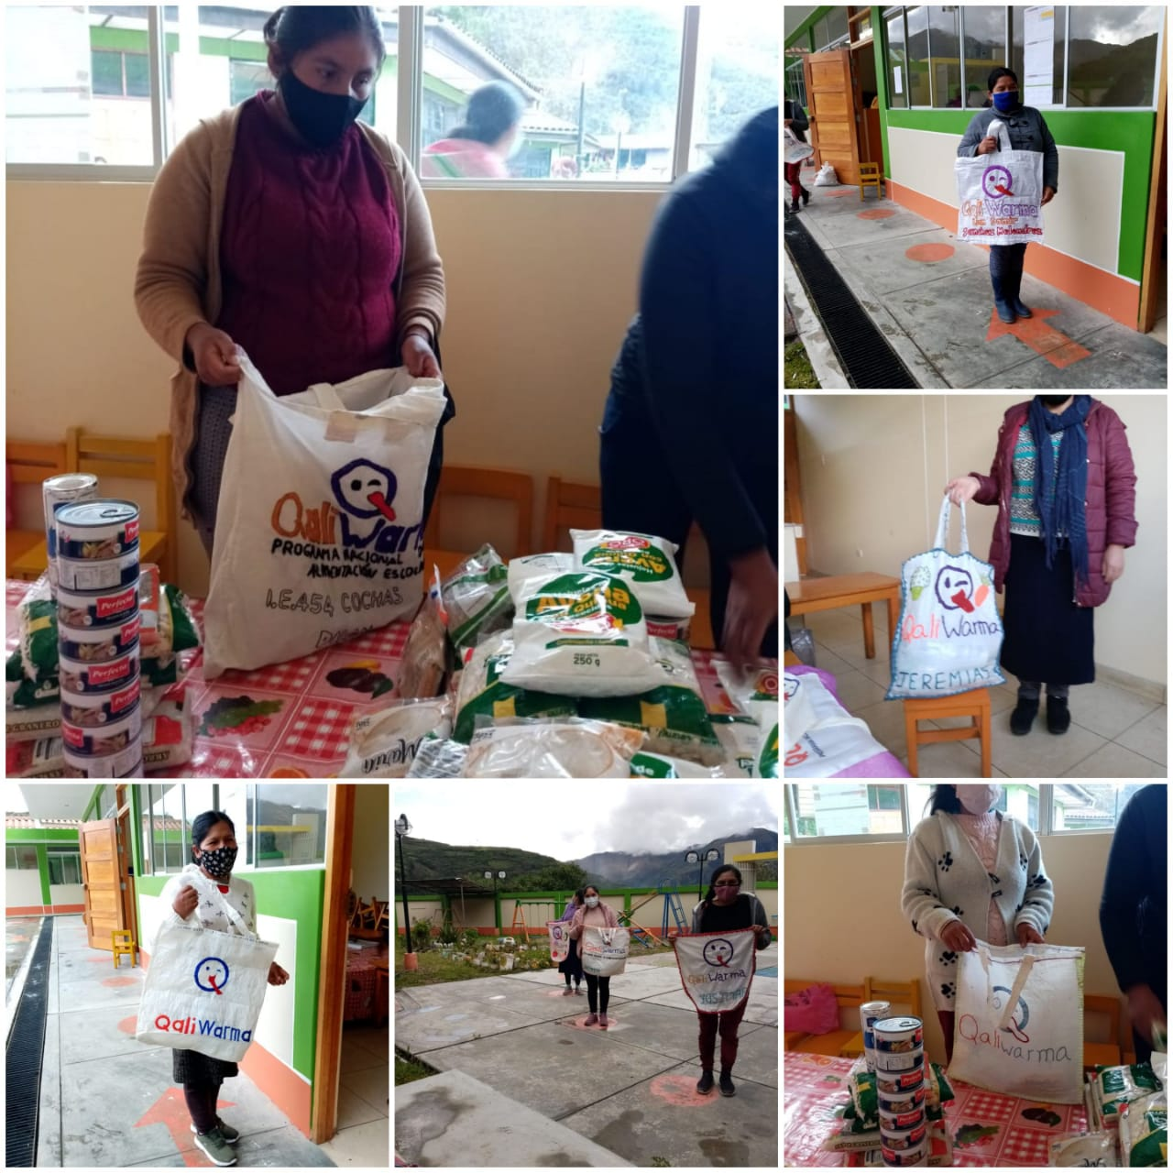

Slide 62
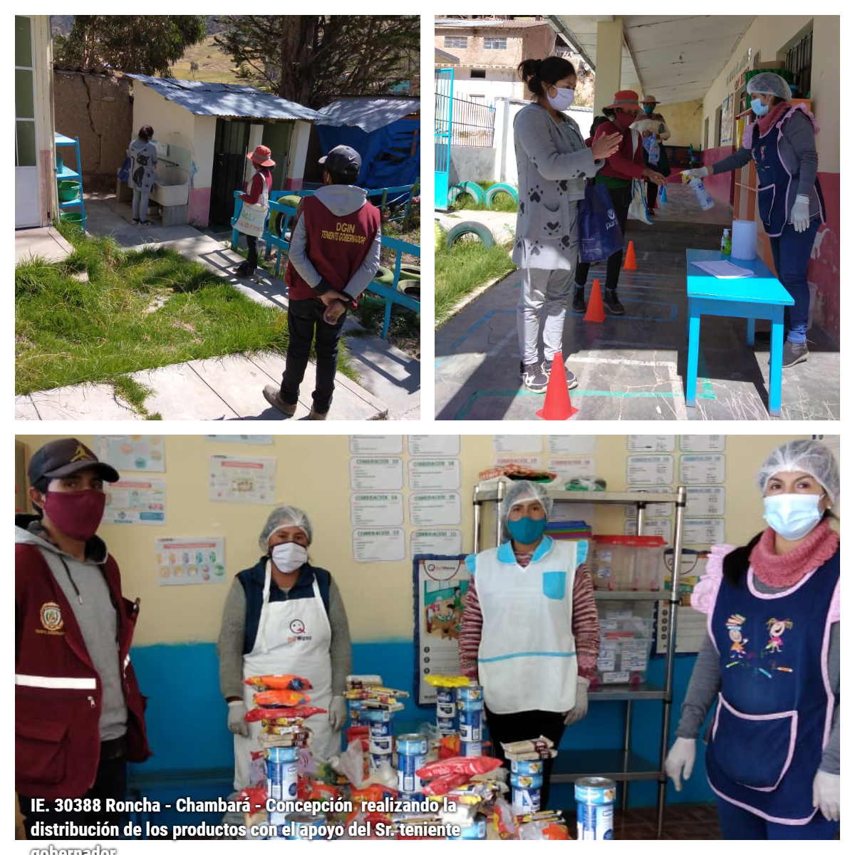
El CAE debe de habilitar un punto de lavado de manos.

Slide 63
Documentos que deben de suscribir los miembros CAE

Slide 64
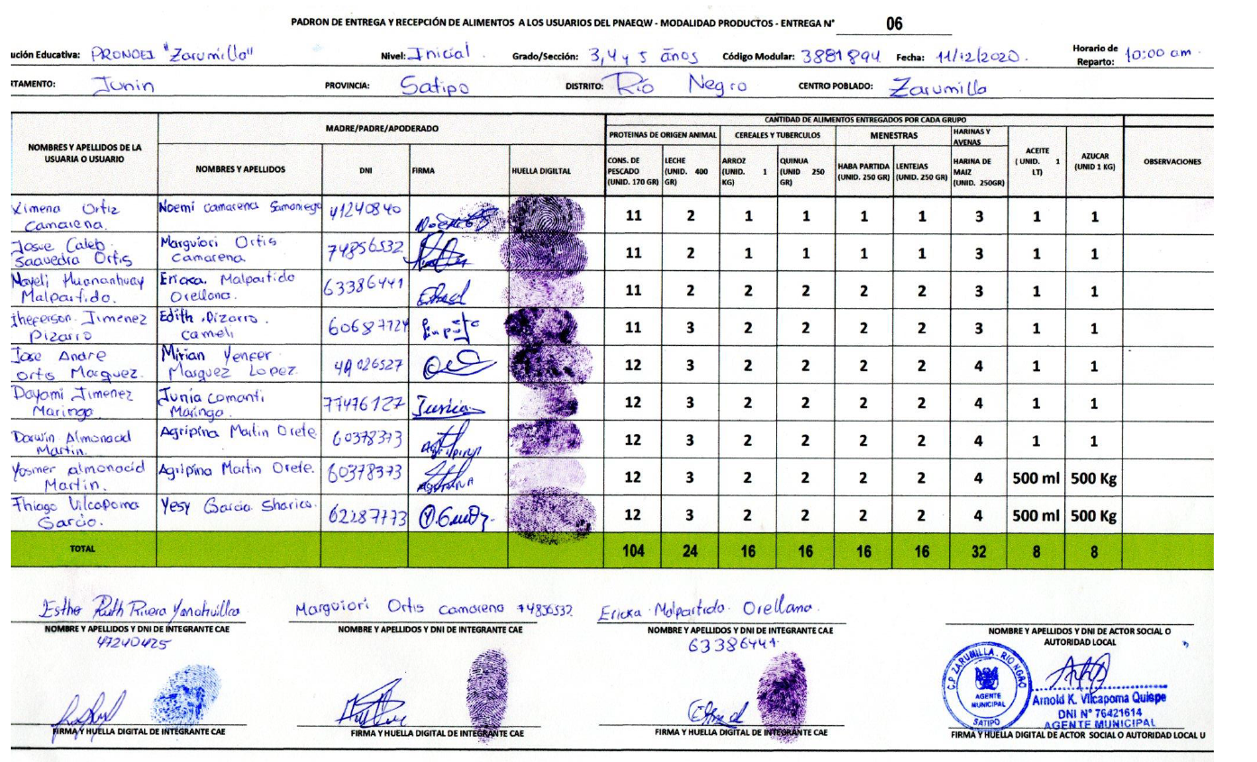
Primero se suscribe el Padrón de entrega y recepción de alimentos

Slide 65
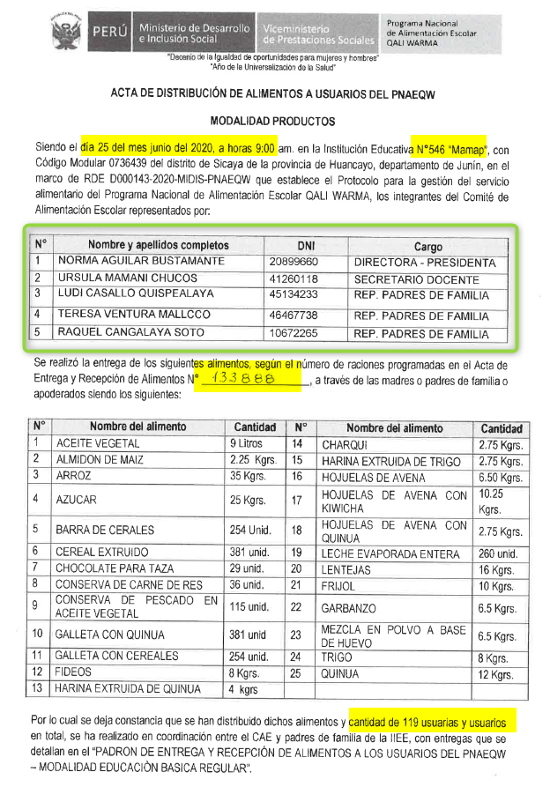
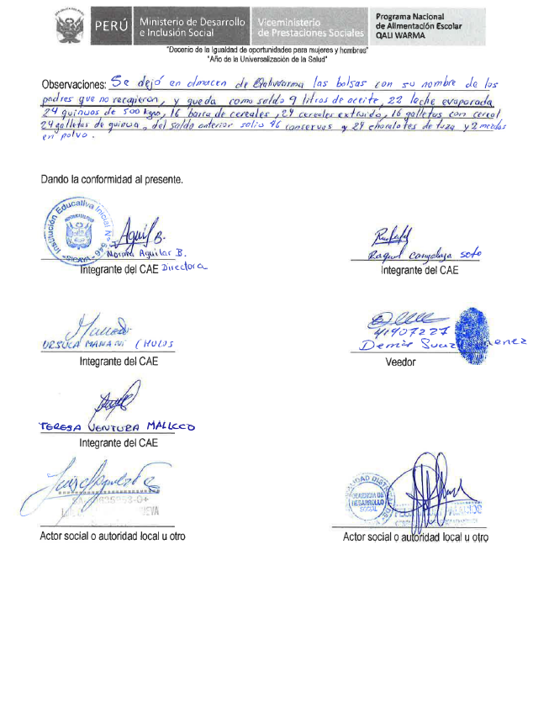
Al término de la distribución - Acta de distribución de alimentos
Código del acta de entrega y recepción

Slide 66
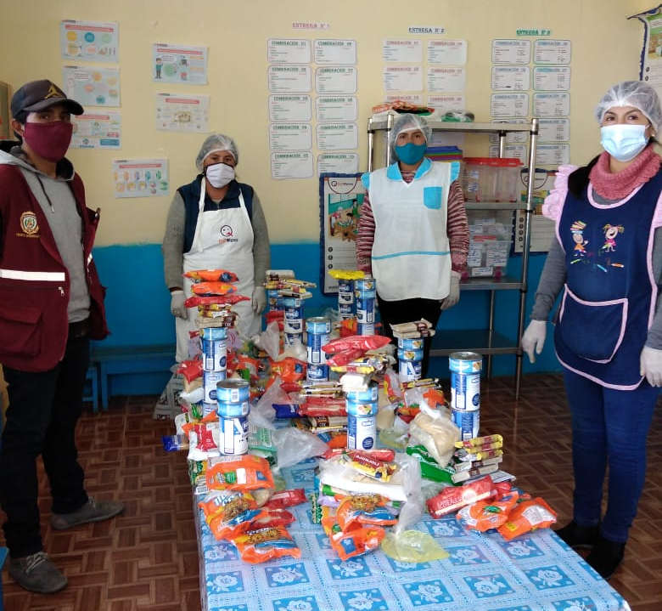
El PNAEQW promueve la veeduría o vigilancia social para asegurar que los lineamientos de la prestación del servicio alimentario se cumpla.

Slide 67
